Slide 1
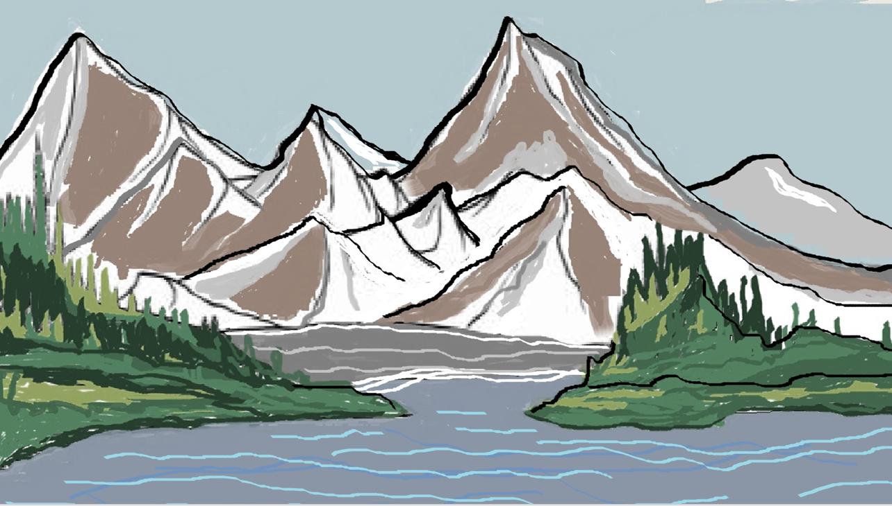
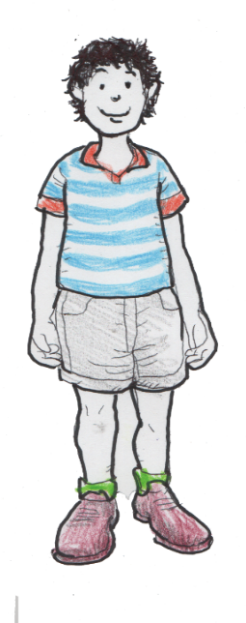

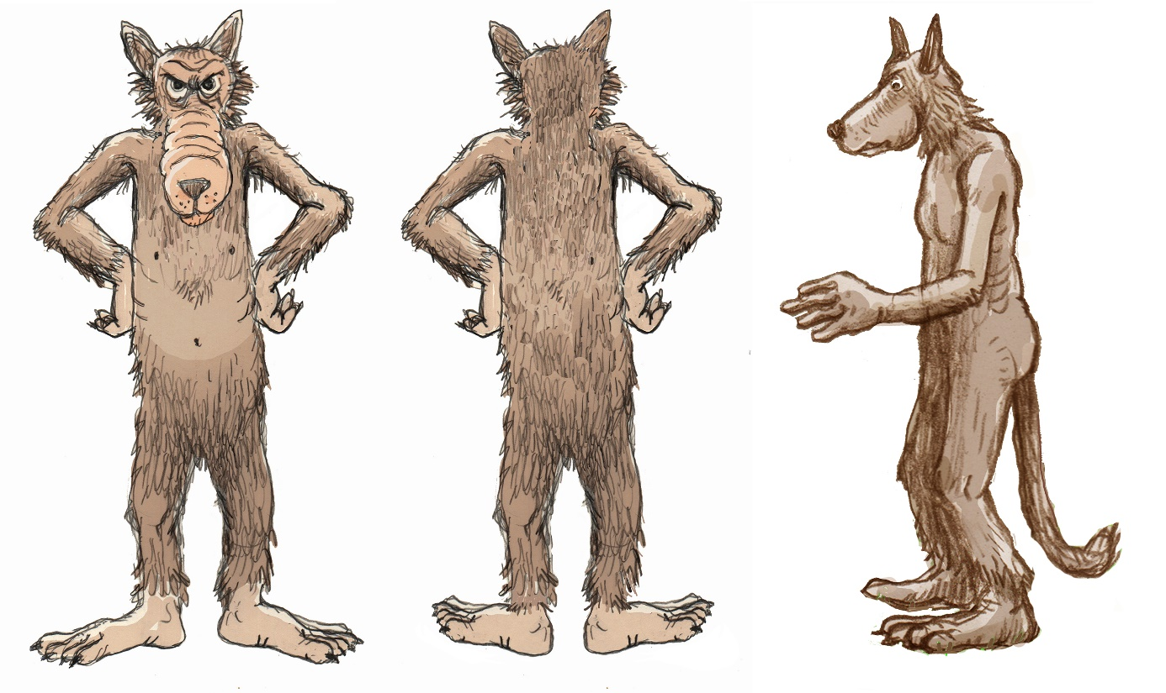


Outils numériques pour
Raconter, décrire, expliquer
à l’aide de personnages et d’objets insérés dans un décor
Anne Vanbrugghe

Slide 2





Outils numériques standard
Images animées ou non
Logiciel de présentation de diaporamas animés ou non, convertibles en film
Power point
https://www.microsoft.com/fr-fr/microsoft-365?rtc=1
Suite office gratuite et open source
Impress
https://www.openoffice.org/fr/Produits/
Outil de design graphique en ligne
https://www.canva.com

Slide 3

Logiciel gratuit de montage vidéo
https://www.shotcutorg/

Slide 4
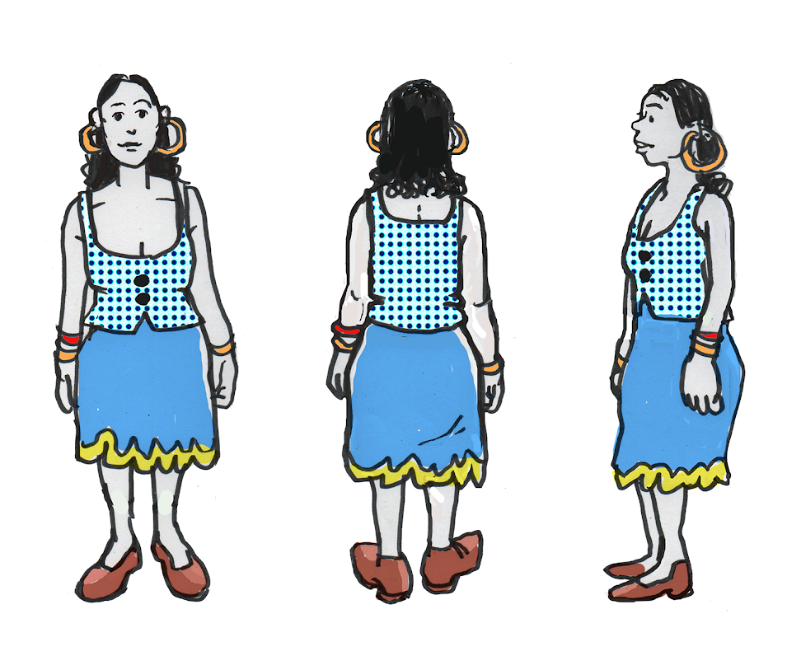
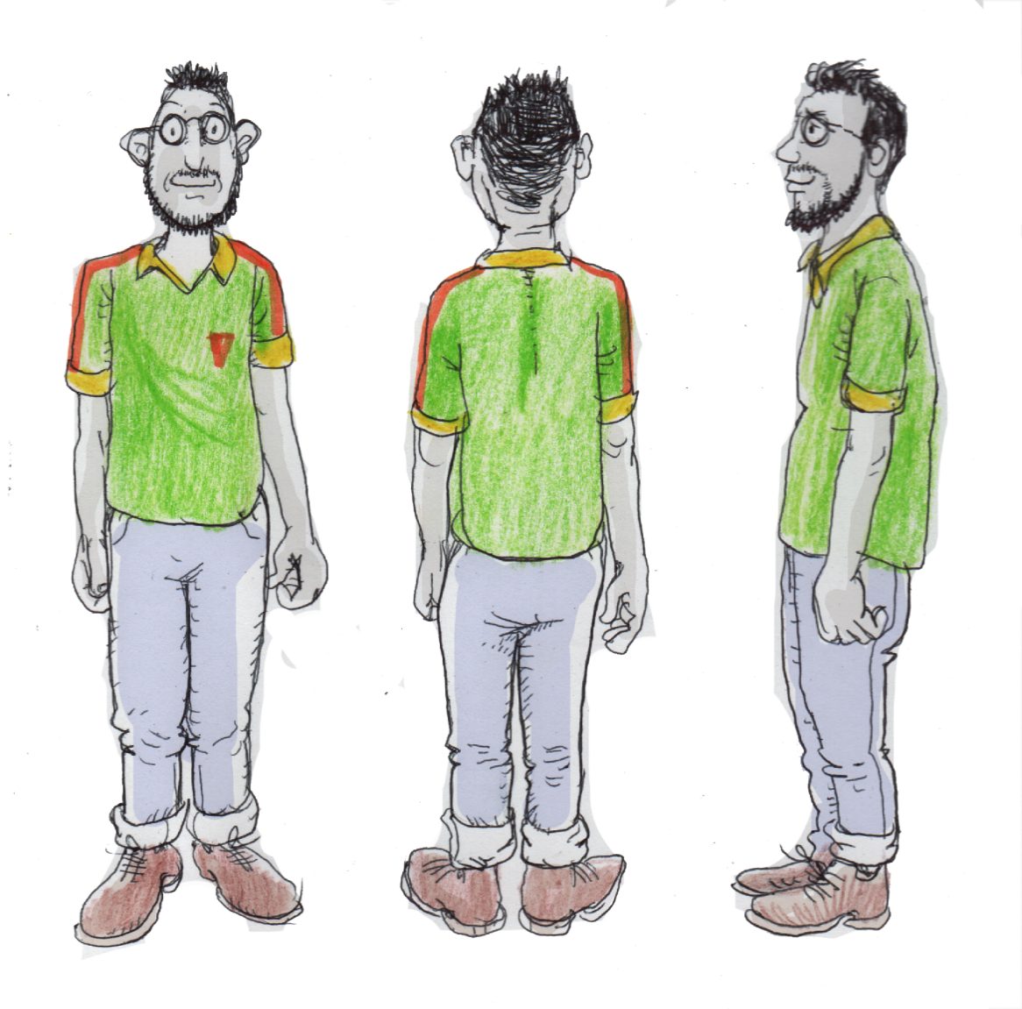

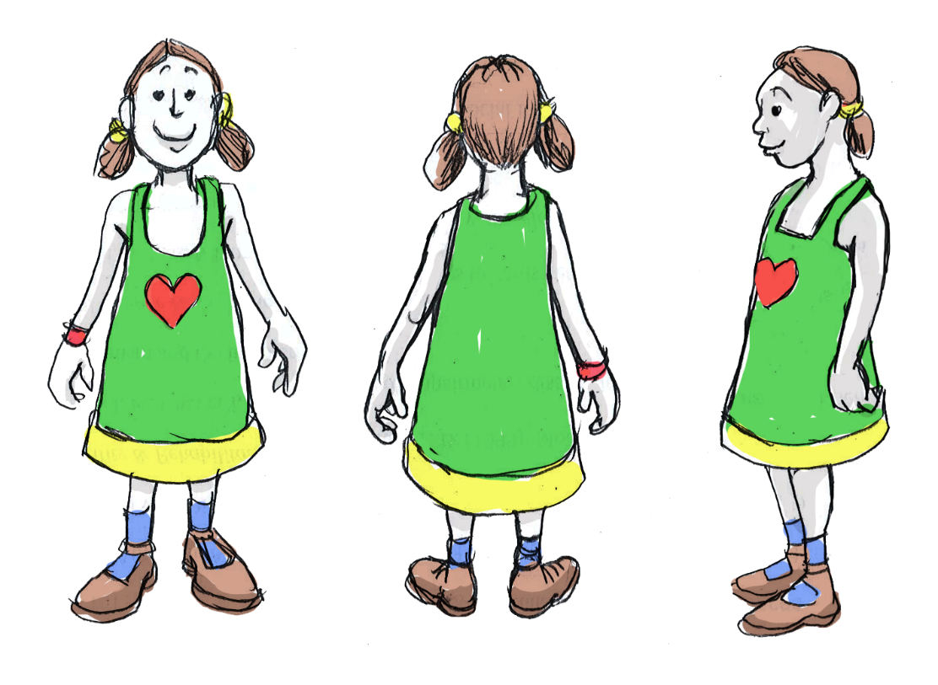

DES PERSONNAGES

Slide 5
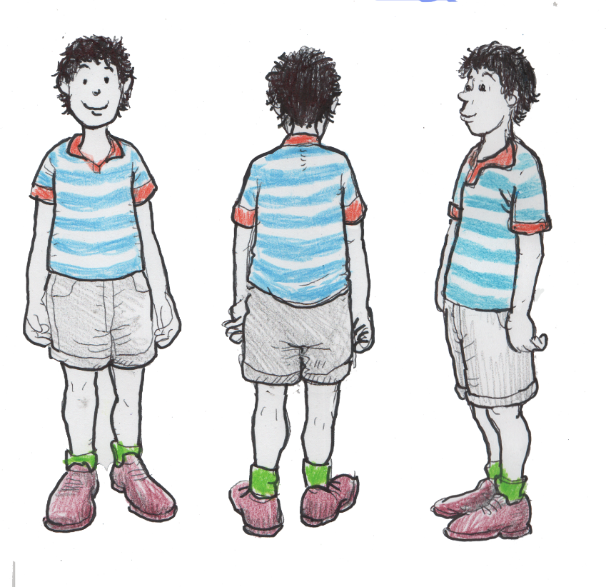
Face, dos et profils du personnage

Slide 6
Face, dos et profils du personnage

Slide 7
Face, dos et profils du personnage

Slide 8
Face, dos et profils du personnage

Slide 9
Face, dos et profils du personnage

Slide 10



Découper et coller les deux faces des personnages sur un bâtonnet

Slide 11
Découper et coller les deux faces des personnages sur un bâtonnet

Slide 12
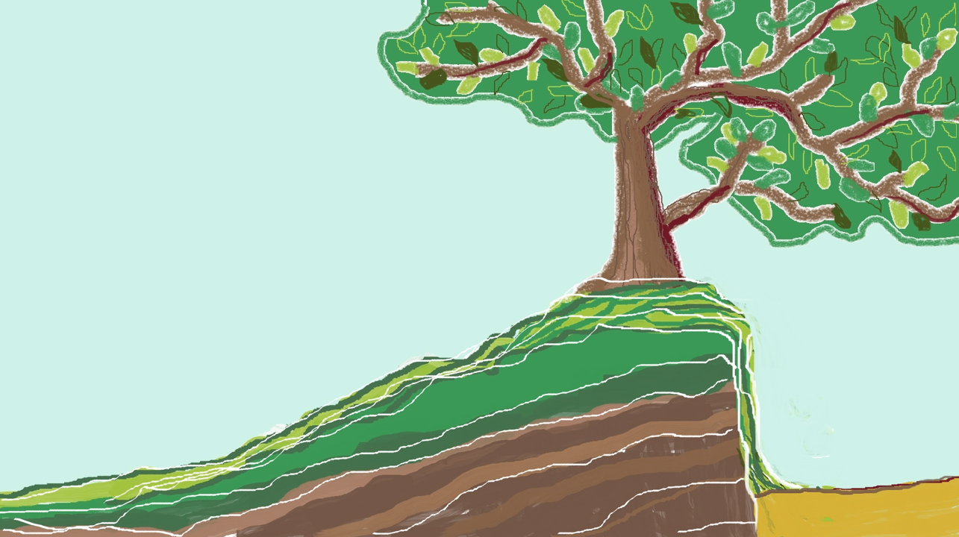
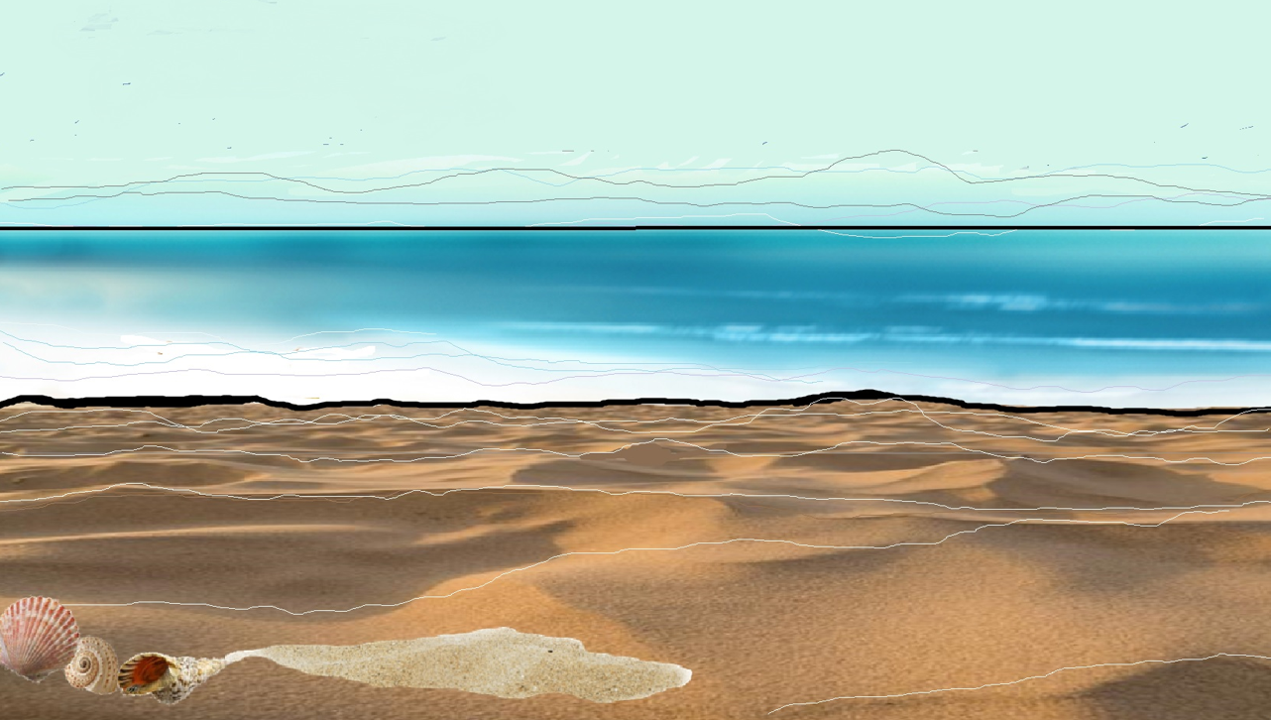
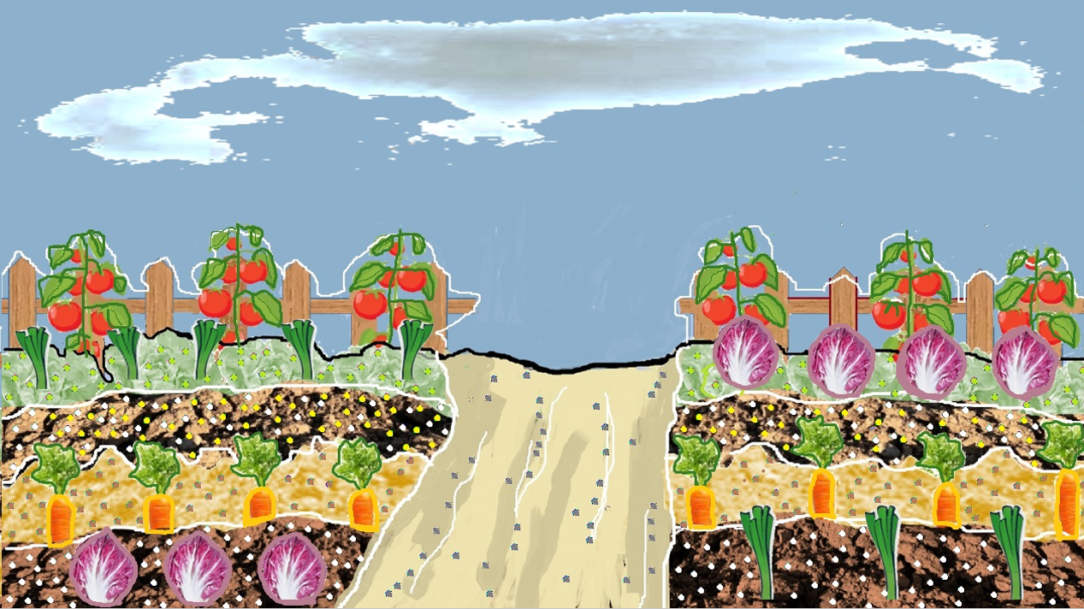
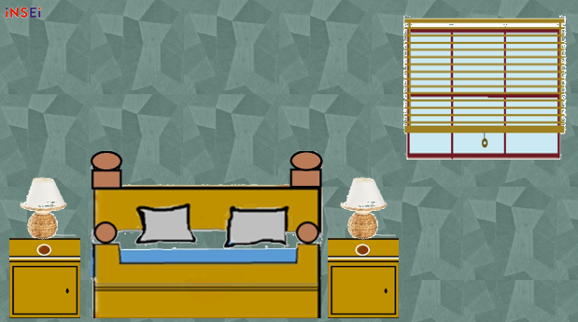
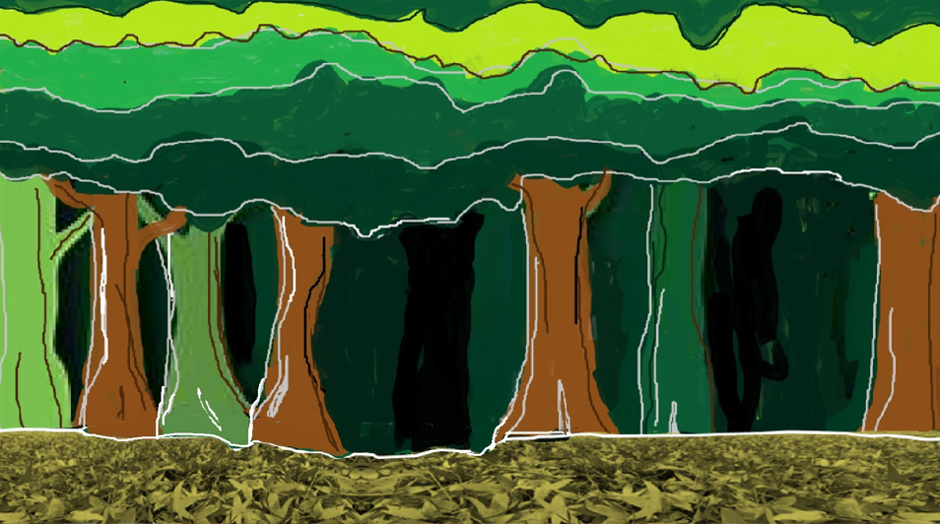
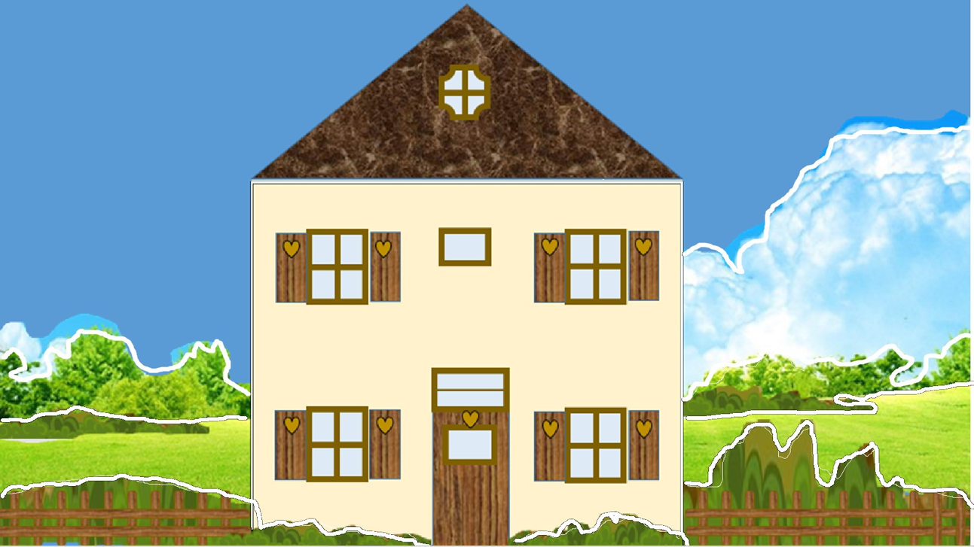
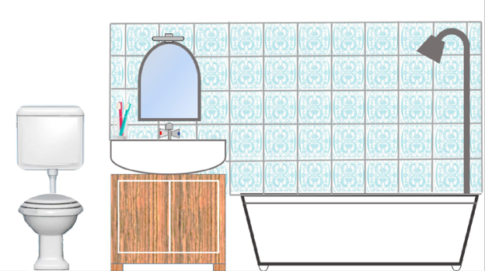
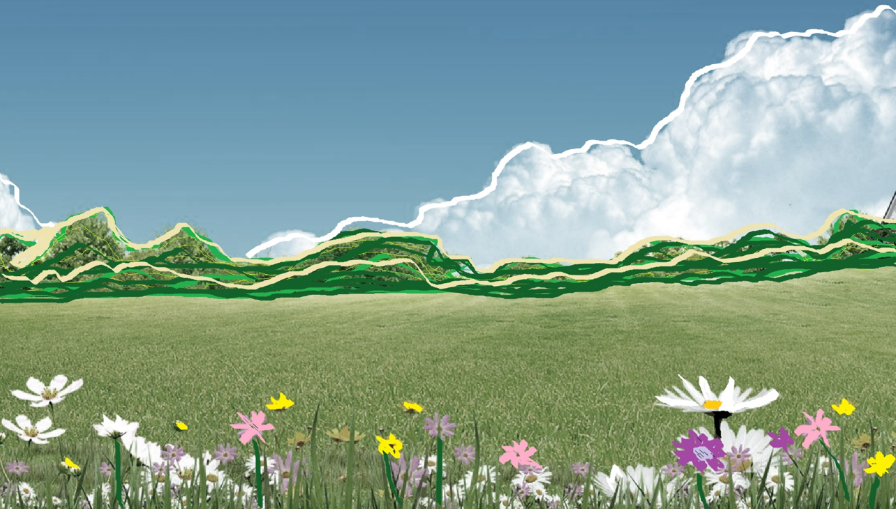
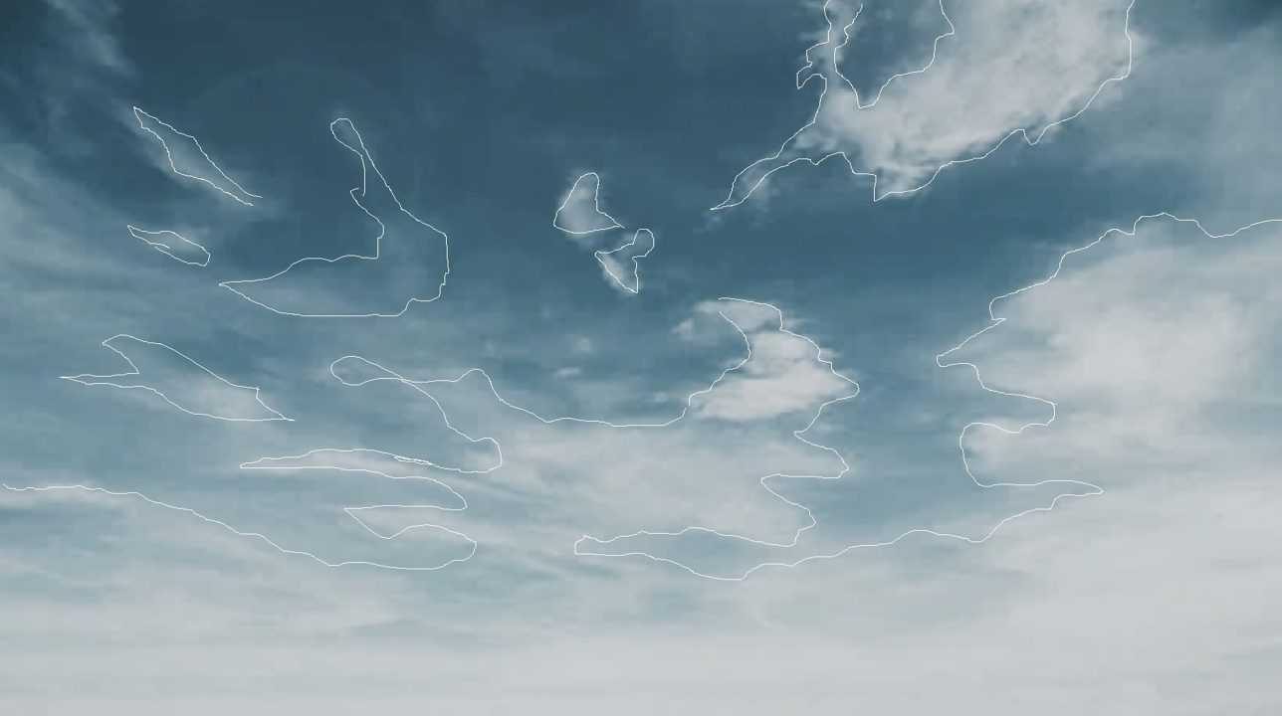
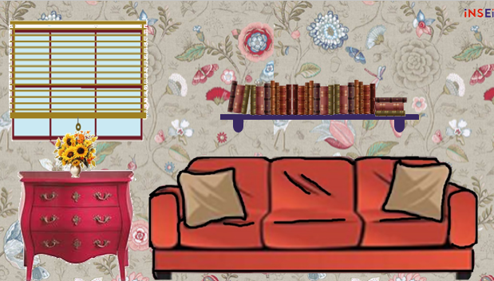
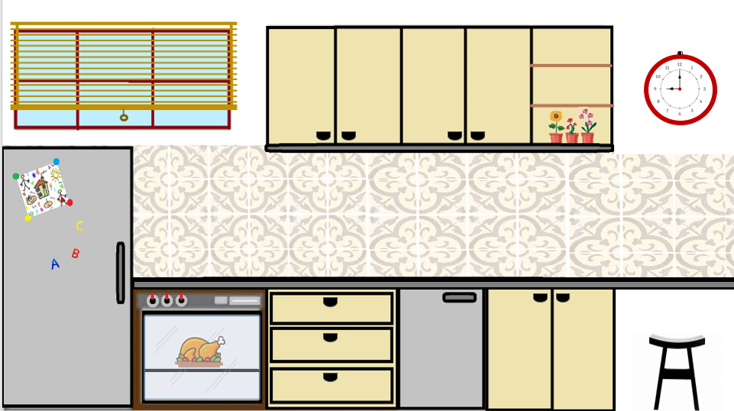
DES DÉCORS
La campagne
La mer
Le jardin
La chambre
La montagne
La forêt
La maison
La salle de bain
La prairie
Le ciel
Le salon
La cuisine

Slide 13
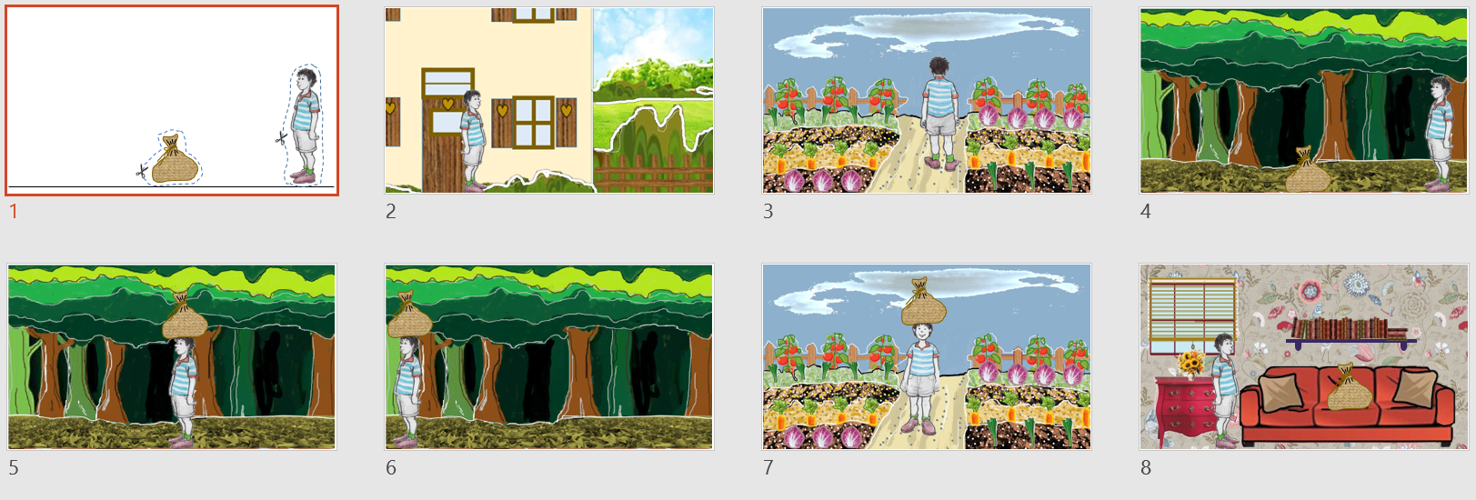

Slide 14


Slide 15
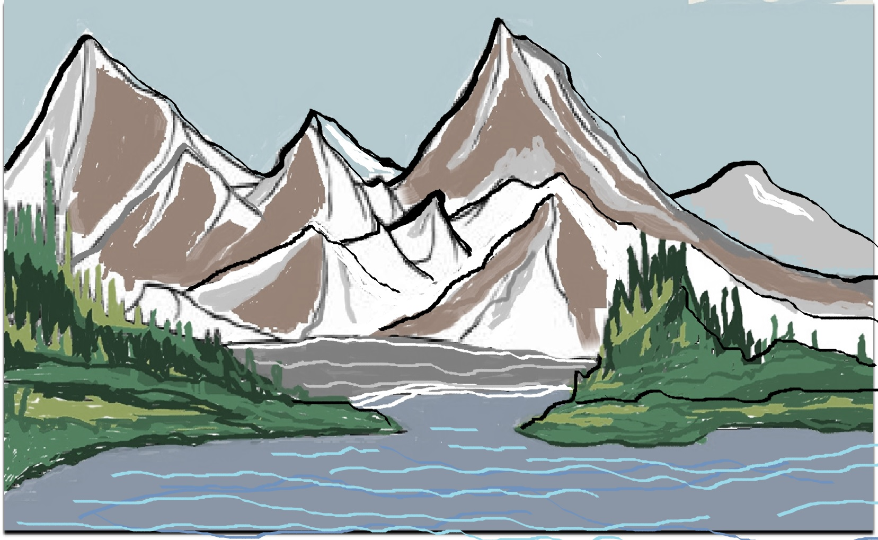

Slide 16


Slide 17
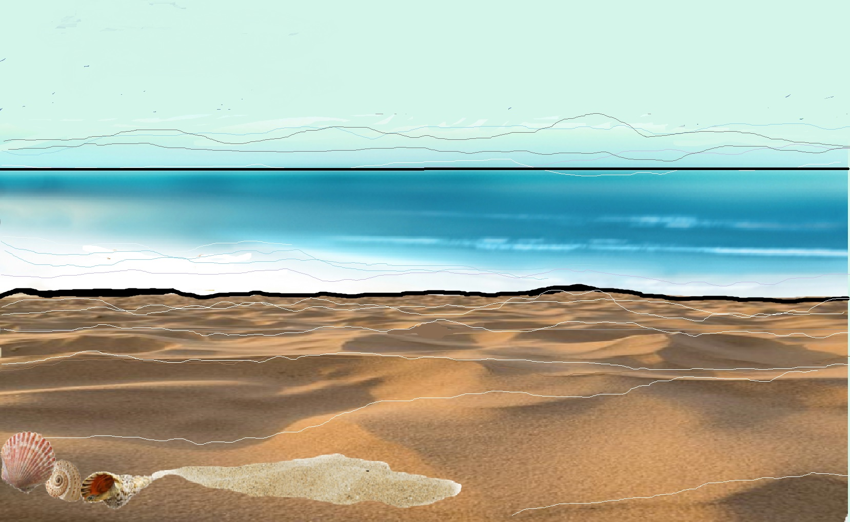

Slide 18
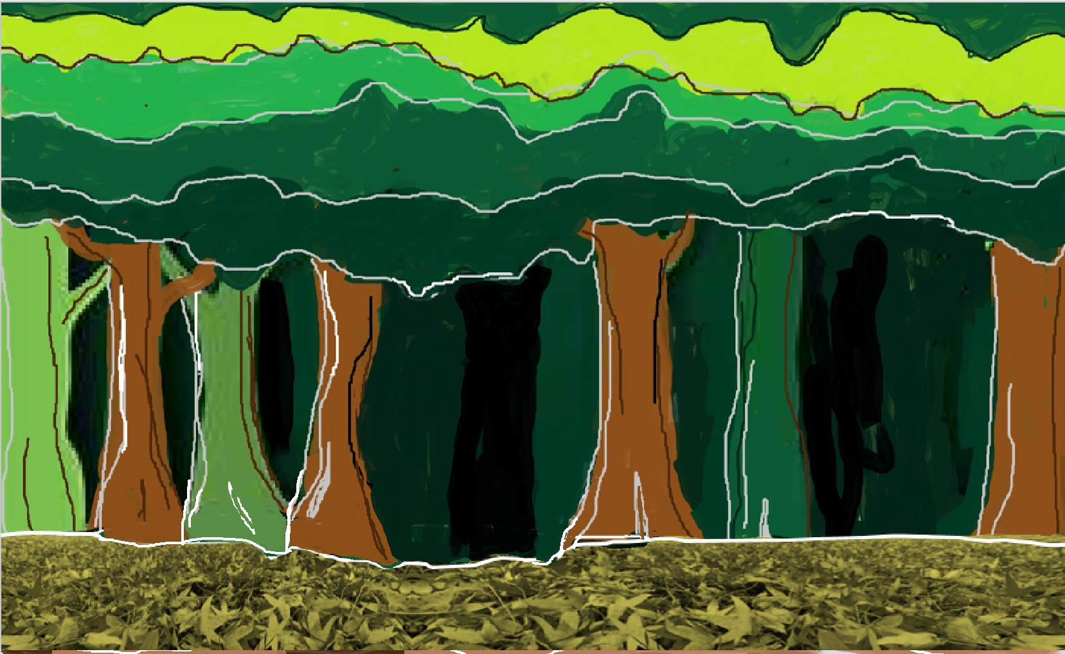

Slide 19


Slide 20


Slide 21


Slide 22
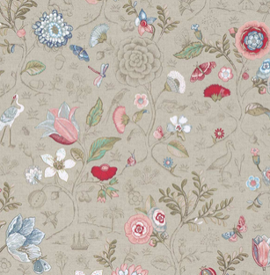
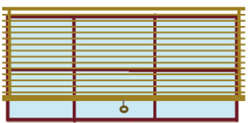

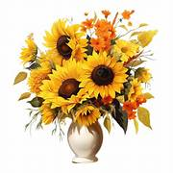

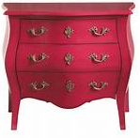

Slide 23

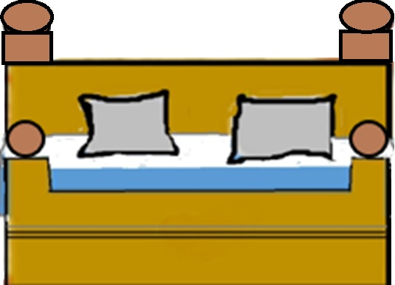
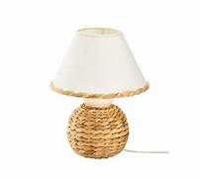


Slide 24
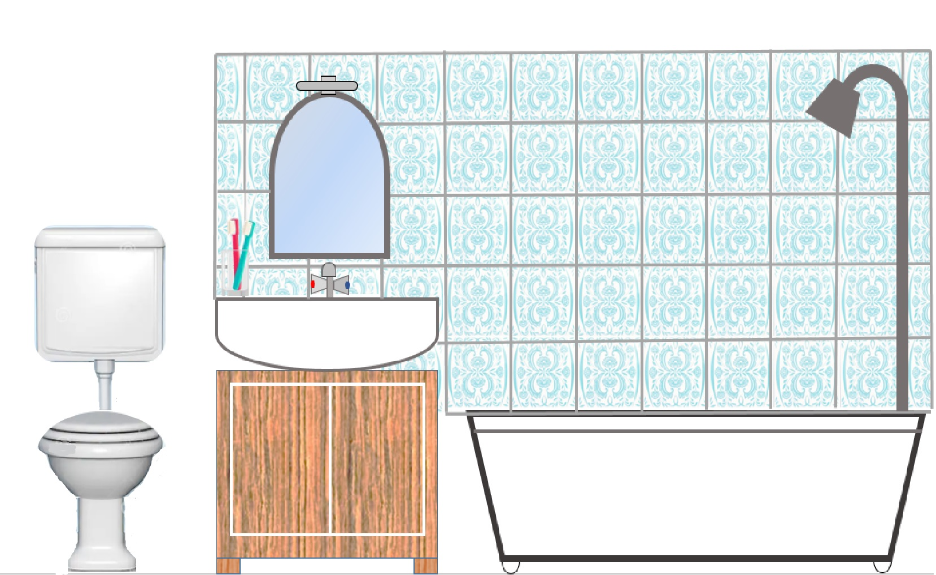

Slide 25
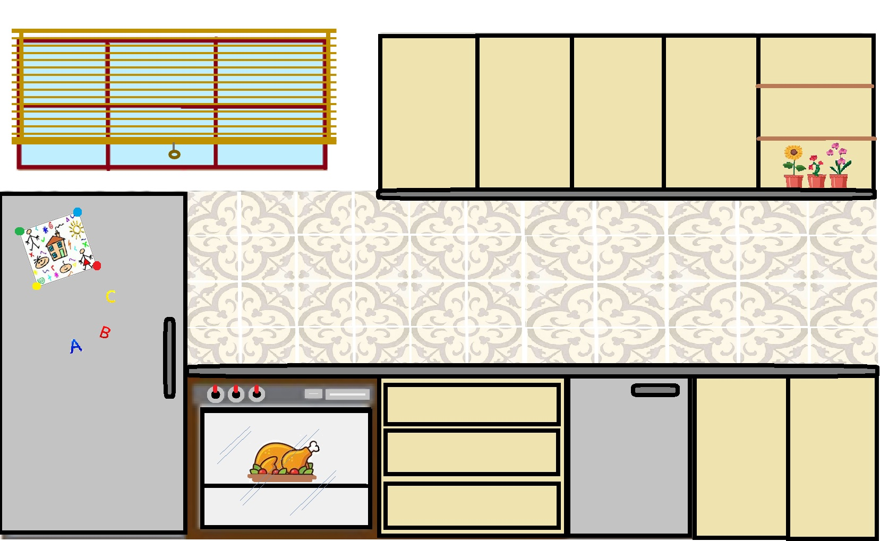
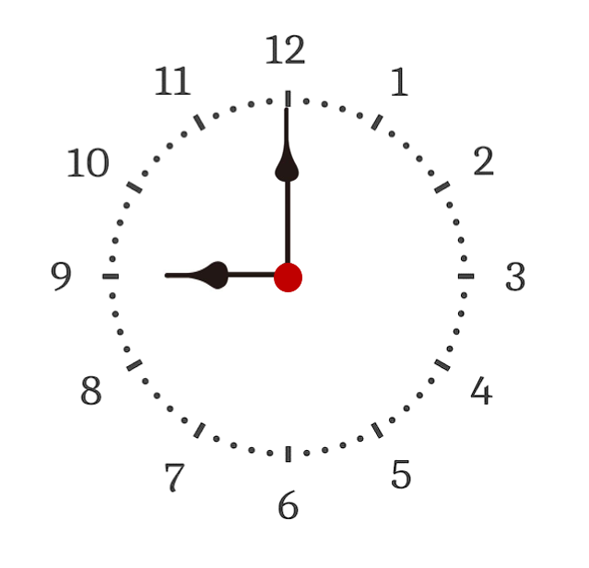

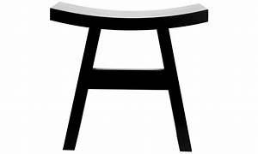

Slide 26

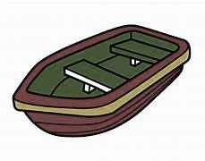

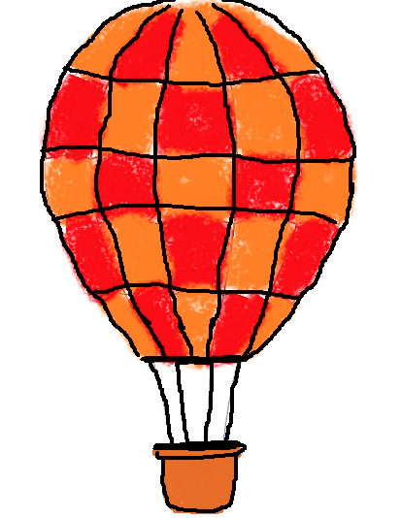
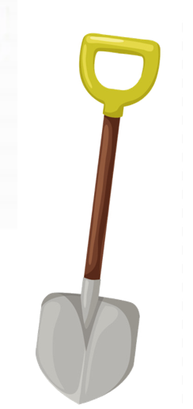

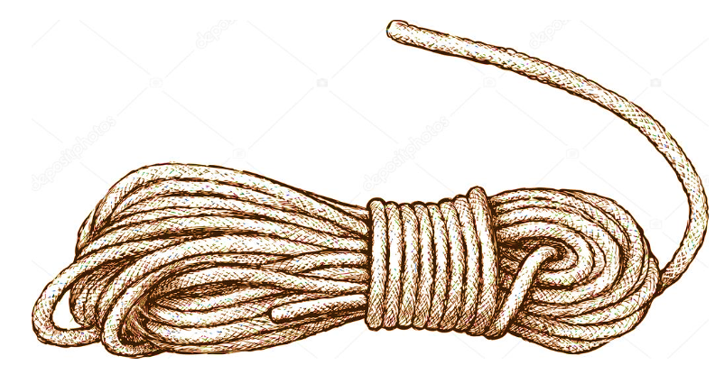
DES OBJETS
Un ballon
Une échelle
Un bateau
Un sac
Un ballon
Un cadeau
Une corde
Une pelle

Slide 27
DES PERSONNAGES
Une femme
Un homme
Une fille
Un garçon
Un loup
Un papillon
Des adultes
Des enfants
Des animaux

